Slide 1
Se connaitre pour progresser
Roch Auburtin

Slide 3
Méthode
« Know yourself to improve yourself »
by Rocco Auburtini

Slide 4
Une méthode difficile et longue
Coaching personnel
Introspection
Mon travail actuel
Mentor / Manager
Planification
Mon travail de demain
Changement
Résultat atteint ?
Mon travail d’après demain

Slide 5
Introspection

Slide 6
Introspection
Quelles sont mes forces et mes faiblesses ?
Est-ce que l’image que j’ai de moi-même correspond à celle que me renvoient les autres ?
Est-ce que c’est vraiment une faiblesse ou une force ?
Finalement, ne faut-il pas plutôt encore améliorer cette force que d’essayer d’améliorer cette faiblesse ?
Quelles sont mes limites ? Est-ce vraiment une limite « intrinsèque » ?
Quelles sont mes envies au niveau professionnel ?
Qu’est-ce qui me motive ? L’argent, le pouvoir, laisser mon nom dans l’histoire, faire des trucs cools ?
Est-ce qu’il y a adéquation entre mes qualités/faiblesses/limites, le boulot que je veux faire et ce qui me motive ?
Est-ce que ce ne serait pas mon inconscient (Immunity to change) qui me freine dans mes choix ?

Slide 7
Forces et faiblesses ?
Confrontez aussi avec l’avis de vos amis et vos collègues

Slide 8
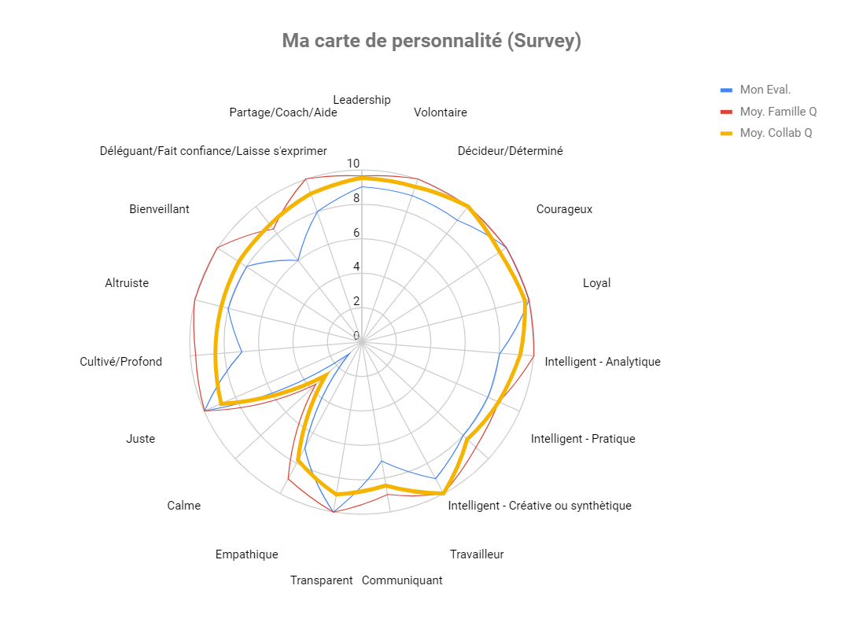
Constats
Je suis plus dur avec moi-même
La famille (ou les amis) sont plus bienveillants que les collègues
Les résultats restent globalement alignés
Bonnes qualités de Leadership
Pb #1 : Colérique
Pb #3 : Distrait dans l’écoute
Pb #2 : workaholic ?
13 collègues
3 (Famille & vieux amis)

Slide 9
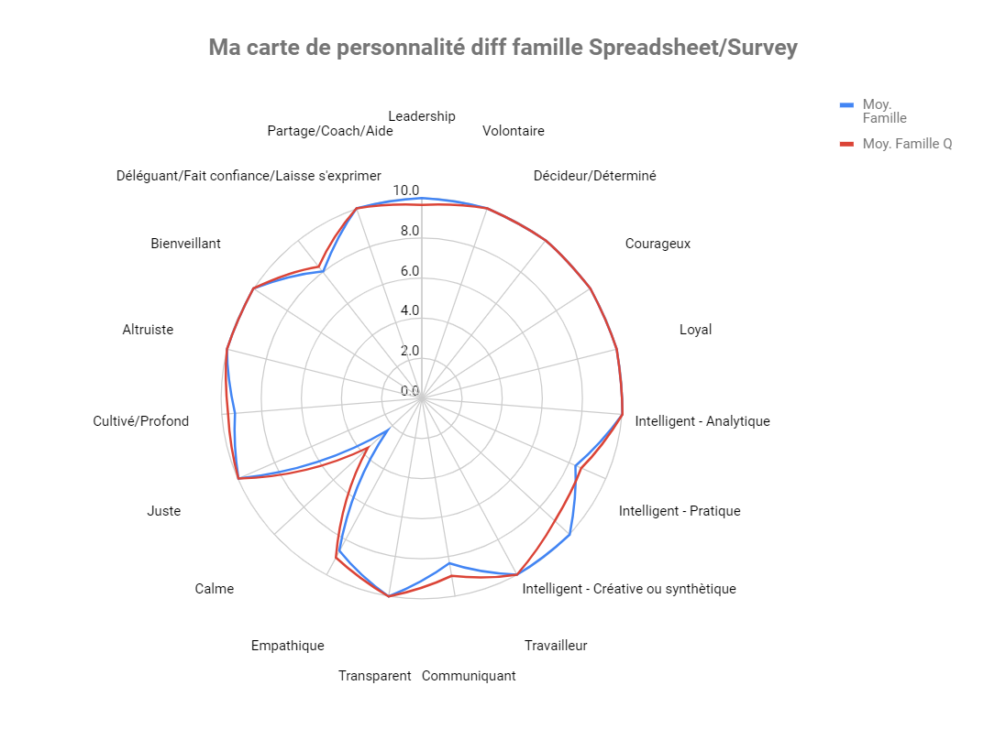
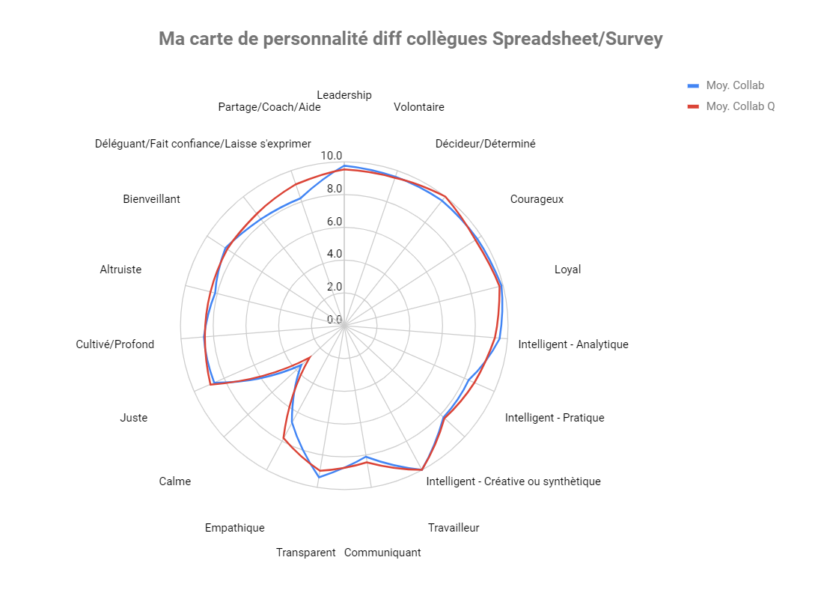
Annexe : Impact de l’anonymat
Différence quasiment nulle dans ce cas

Slide 10
Synthèse Forces/Faiblesses
Travailler (Encore) sur la gestion de la colère
=> SLA « Calme » de 99,95%
Prendre plus de temps pour soi, sa famille et ses amis
Gestion du stress
Amélioration de la créativité
Se forcer à être plus attentif dans les discussions
=> Amélioration de l’empathie

Slide 11
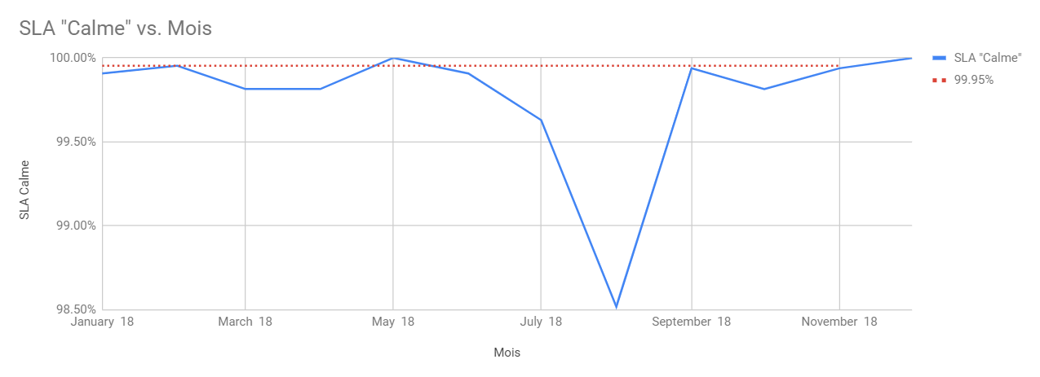
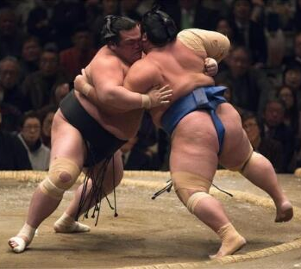
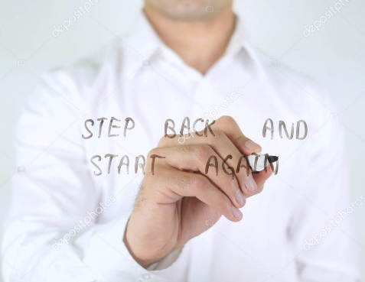
Gestion de la colère
Suivre un SLA « Calme »
Techniques
Relaxation (Méditation, Respiration)
Sport
Eviter / Gérer les situations stressantes
Prendre du recul « Instantanément »

Slide 12
Quelles sont mes limites ?
Vraiment ?

Slide 13
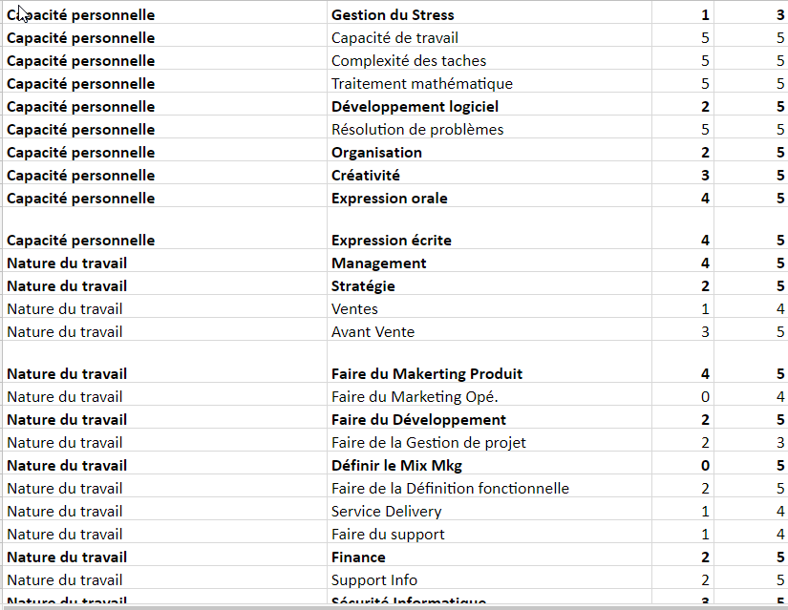
Etude de ses capacités
Où j’en suis, ce que je suis capable de faire

Slide 14
Qu’est-ce que j’ai envie de faire comme boulot ?
Réfléchissez « nature du travail », pas uniquement argent ou reconnaissance.

Slide 15
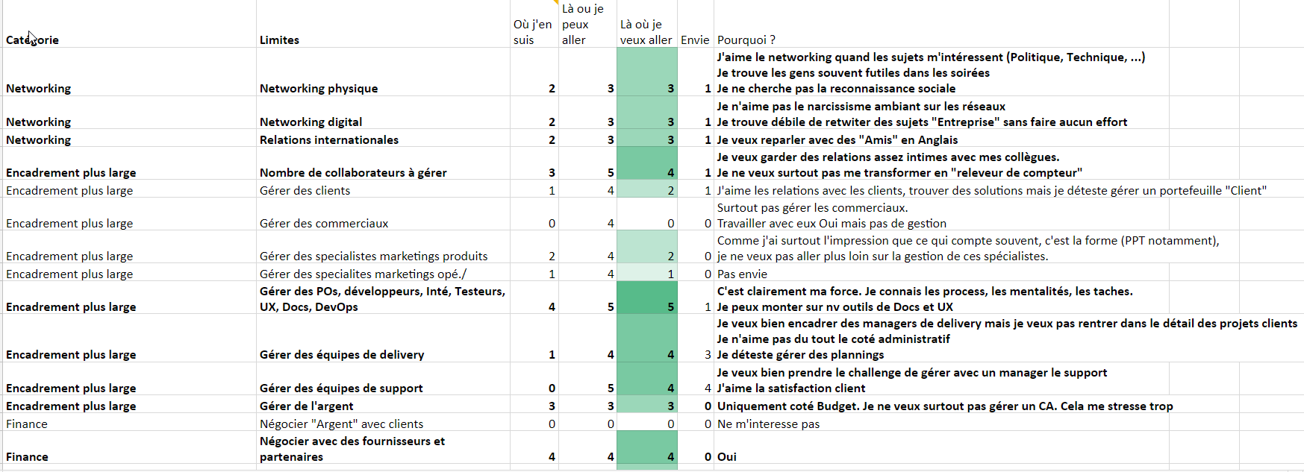
Compléter avec « Là où je veux aller »

Slide 16
Synthèse Capacité / Envie

Slide 17
Carte « Capacité » / « Envie »
Envie
5
Encadrement plus large équipe technique
Stratégie
4
MKG Prod
Relation
fournisseurs
Dev
3
Budget
Networking
Sécurité
Gérer des PMs
Capacité
0
1
2
2
3
4
5
Gérer des clients
Def Fct
1
Gestion de projet
Gérer des Mkgs opé
Vendre
Avant Vente
Service / Support
0
Gérer des commerciaux
Négo « Argent » avec client
Faire du Mkg opé

Slide 18
Qu’est-ce qui me motive ?
L’argent ne fait pas le bonheur ? Vraiment ?

Slide 19
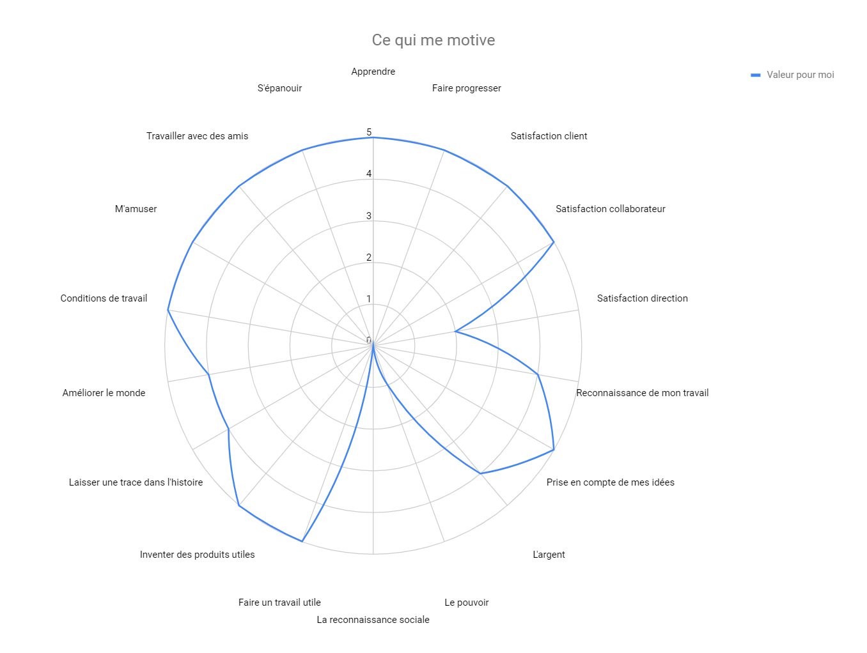

Slide 20
Quel poste correspond le mieux à mes forces/faiblesses et ce que je veux faire ?

Slide 21
Quel « Poste » correspond le mieux à mes capacités / attentes ?
Poste idéal « Directeur BU Technique » mais plus de définition fct (*), de budget, de gestion clients, et de gestion de projet que j’aimerais
(*) Cependant, ce n’est pas au Directeur BU Tech de « faire » la def fct
Le pire, c’est la gestion de projet => est-ce que je peux déléguer ?

Slide 22
Au final, est-ce que l’ai adéquation entre le poste et ma motivation ?

Slide 23
Directeur de BU Technique
Notes:
Conditions : Déplacement

Slide 24
Inéquation ou « Immunity to change »
J’ai peur de changer ?

Slide 25
Est-ce qu’il y a des taches que je devrais faire et
que mon inconscient me dit de ne pas faire ?
Gestion de projet
La composante « Administrative » => Charge de travail => Déléguer
La gestion de planning => Utiliser un logiciel
Le stress de ne pas y arriver => Accepter les difficultés
Gestion clients
La difficulté à gérer la satisfaction des clients => Déléguer
Le stress => Accepter les difficultés
Gestion du budget
La composante « Administrative » => Utiliser un logiciel

Slide 26
Le processus de changement
Be kind and patient with yourself

Slide 27
Comment « se changer »
Planifier
Changer
Vérifier

Slide 28
Questions / Réponses

Slide 29
Merci de votre attention !

